Slide 1
PBL 第3回
プログラミング練習(JavaScript)
山本・辻・粕谷研究室
TA：中井・山田・井土・國廣・辻・冨久

Slide 2
JavaScriptとは (※一部説明を省いています)
プログラミング言語
Webブラウザなどで使われる
オブジェクト指向
// スラッシュ2つで一行コメント
console.log("Hello World!!"); // 文の最後にセミコロン
/* こんな風に書いてもコメント */

Slide 3
JavaScriptとは
この後の説明する内容の詳しい情報は以下のリンクをクリック！
https://developer.mozilla.org/ja/docs/Web/JavaScript

Slide 4
一般的なJavaScriptの使い方
htmlに直接書く（scriptタグで囲んだところに書く）
ほげほげ.js というファイルで保存してhtmlからロードする
ブラウザのコンソールなどで試す ← 今回はこのやり方でやります
（Node.jsなどの例外があります．）

Slide 5
JavaScriptの実行方法
前回作った”index.html”をfirefoxで開く
F12でウェブコンソールを開く
Shift+F4でスクラッチパッドを開く
スクラッチパッドJavaScriptを書く
「実行」もしくはCtrl+RでJavaScriptを実行
ウェブコンソールに結果が表示される

Slide 6
やってみよう
コンソールに”Hello World!!”と出力せよ．

Slide 7
変数(var, const, 代入)
 | 数学 | JavaScript
変数の宣言 | x を変数とする． x の値は10とする. | var x; x = 10;
 | y を値が20の変数とする． | var y = 20;
定数の宣言 | kを定数5とする． | const x = 5;
変数に代入する | x に30を代入する． | x = 30;
 | x に y + 1 を代入する． | x = y + 1;

Slide 8
型の種類
型 | 例
文字列 | “Apple”, ‘Banana’
数値 | 1, 3.14, -196, NaN, +Infinity
真偽値（ブール値） | true, false
null | null
undefined | undefined
オブジェクト | Array，Date など
プリミティブ型
(基本型)

Slide 9
主な演算子
 | 記号
加減乗除余 | +, -, *, /, %
代入 | =
関係 | >, =>, <, <=
等号 | ==, !=
論理否定 | !
増分減分 | i++, i--

Slide 10
やってみよう
変数xと変数yを作り，それぞれ10,20を代入．
その後変数zに変数xと変数yの値を加算した値を代入．
変数zの値をコンソールに出力させよ．

Slide 11
やってみよう
変数xと変数yを作り，それぞれ”Apple”と”Banana”を代入．
変数xと変数yが等しいかをコンソールに出力させよ．
変数yに”Apple”を再代入し，
再び変数xと変数yが等しいかをコンソールに出力させよ．

Slide 12
配列とは
複数の要素を順序付けて格納できるデータ構造
Haskellのリストのようなもの
var arr1 = [4, 2, 3, 4];
console.log(arr1[0]); // => 4
var arr2 = new Array(5); // 長さ5の配列を作成
console.log(arr2.length); // => 5

Slide 13
配列の操作
console.log(arr1[0]); // => 4;
arr1[0] = 0;
console.log(arr1[0]); // => 0

Slide 14
やってみよう
配列[1, 5, 3, 4]を変数xsに代入し
変数xsをコンソールに出力させよ．
配列の1番目の要素に2を代入し，
再び変数xsをコンソールに出力させよ．

Slide 15
制御構造 - if文
とある条件によって処理を分岐できる構文.
if (条件式A){
条件式Aがtrueのとき実行される文
}
else if (条件式B) {
条件式Aがfalseかつ条件式Bがtrueのとき実行される文
}
else {
条件式Aも条件式Bもfalseのとき実行される文
}
省略可能

Slide 16
制御構造 - if文 - 例
var x = 3;
if (x == 0) {
console.log(“x は0と等しい”);
}
else if (x > 0) {
console.log(“x は0より大きい”);
}
else {
console.log(“x は0より小さい”);
}

Slide 17
やってみよう
自分の学籍番号を変数に代入し，
それが偶数か奇数かをif文で判定し
“偶数”か”奇数”かを出力せよ.

Slide 18
制御構造 - while文
条件が満たされている間,処理を繰り返す構文.
while (条件式) {
条件式がtrueの間繰り返す
}

Slide 19
制御構造 - while文 - 例
var i = 0;
while(i < 10) {
console.log(“i = “ + i);
i = i + 1;
}

Slide 20
制御構造 - for文
指定した回数を繰り返す処理が書きやすくなる構文.
for (初期化式; 条件式; 更新式) {
条件式がtrueの間繰り返す
}

Slide 21
制御構造 - for文 - 例
for (var i = 0; i < 10; i = i + 1) {
console.log(“i = ” + i);
}

Slide 22
やってみよう
for文 もしくはwhile文を使って10の階乗の計算結果を出力せよ．

Slide 23
関数文
宣言
function 関数名 (仮引数1, 仮引数2, ...) {
実行内容
}
呼び出し
関数名 (実引数1, 実引数2, ...);

Slide 24
関数文 - 例
宣言
function f (n) {
console.log(“Input Number is: ” + n);
}
呼び出し
f(5); // => Input Number is: 5

Slide 25
制御構造 - return文
関数の実行を終了し,呼び出し元に返す値を指定する.
return 返り値;

Slide 26
制御構造 - return文 - 例
function add (x, y) {
return x + y;
}
var z = add(10, 20);
console.log(z); // => 30

Slide 27
やってみよう
引数を2つ受け取り，一つ目の引数から二つ目の引数の値を減算し
返す関数subを作り，関数subを使って20-10をせよ．

Slide 28
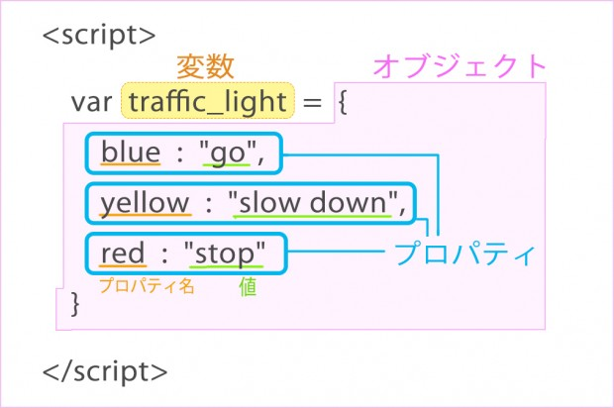
オブジェクト
オブジェクトはプロパティの
集まりであり，プロパティは
値か関数と考えても問題ない．
オブジェクトに所属している
関数をメソッドと呼ぶ．
出典：TECHACADEMY

Slide 29
オブジェクトの例
さっきのオブジェクト
console.log(traffic_light.blue); // => go
console.log(traffic_light.yellow); // => slow down
Mathオブジェクト （標準ビルドインオブジェクト）
console.log(Math.PI); // => 3.141592653589793
console.log(Math.abs(-15)); // => 15

Slide 30
やってみよう - FizzBuzz
1から30までの数字を出力せよ．
ただし数字が3の倍数のときは数字の代わりに”Fizz”を，
5の倍数のときは数字の代わりに”Buzz”を，
3と5の倍数のときは数字の代わりに”FizzBuzz”と出力せよ．

Slide 31
課題(要提出)
PBL日報の提出
前回同様班のリーダーがまとめて提出してください．
ファイル名：201x3110xx_PBL_XX.pdf(xには自身の学籍番号をお願いします)
提出先：yl-apu-pbl19@yamamoto.ist.aichi-pu.ac.jp

Slide 32
課題(提出不要)
JavaScriptの復習をしておく．
Monacaについて予習しておく．

Slide 33
課題(提出不要)
2人の名前(アルファベットのみで構成される文字列)が与えられたとき，その2人の相性度を出力するプログラムを作れ．
相性度は2人の名前の各文字に割り当てられた文字番号の和を11で割った余りである．文字番号はAが1，Bが2，…Zが26とする．
ヒント : 文字列”ALICE”に対するi番目の文字に対応する数字は「 "ALICE”.charCodeAt(i) - 64 」で求められる．
例えば ALICE と BOB の相性度は(1 + 12 + 9 + 3 + 5 + 2 + 15 + 2) % 11 → 49 % 11 → 5 より5となる．なお，名前は全て大文字で与えられる．よって “ALICE”と "BOB" の相性度は 5 のようになる．

